Slide 1
Здоровый образ жизни

Slide 2
Цели урока:
образовательные:
дать представление об основах здорового образа жизни.
рассмотреть основные составляющие здорового образа жизни.
Развивающие:
развивать творческий потенциал, расширять словарный запас, память, воображение.
Воспитательные:
воспитывать осознанное желание заботиться о своём здоровье.

Slide 3
Задачи:
сформировать представление об основах здорового образа жизни.
продолжить формирование знаний о факторах, определяющих здоровый образ жизни.
развивать творческое мышление и интеллектуальные способности учащихся.

Slide 4
Эпиграф к уроку: Гиппократ как-то сказал: «Ваше здоровье – самое ценное, что у вас есть. На всю жизнь вам дается только один организм.»

Slide 5
Здоровье — это не отсутствие болезни как таковой или физических недостатков, а состояние полного физического, душевного и социального благополучия

Slide 6
Факторы неблагоприятно влияющие на наше здоровье:
– эмоционально-психические нагрузки с резко пониженной физической активностью,
– избыточное и несбалансированное питание,
– непростая экологическая ситуация, сложившаяся во многих регионах нашей страны,
– широкое распространение вредных привычек,
– нерациональная организация быта.

Slide 7
ЗОЖ – это образ жизни человека направленный на сохранение и укрепление здоровья

Slide 10
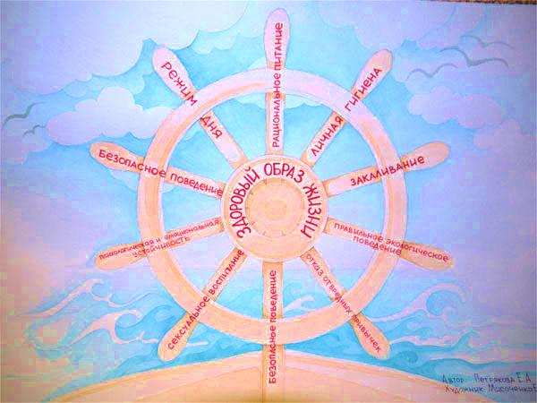
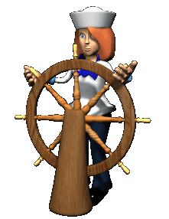

Slide 11
режим дня
личная гигиена
рациональное питание
закаливание
физическая активность
отказ от вредных
привычек
безопасное поведение
правильное экологическое
поведение
воспитанность
психологическая и
эмоциональная устойчивость

Slide 14
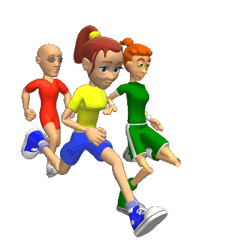
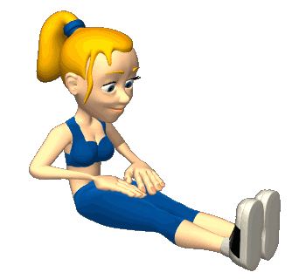
Главное для здоровья – это умение человека работать над самим собой, над своим здоровьем. Все учёные сходятся в одном: чтобы быть здоровым, нужно вести здоровый образ жизни.

Slide 15
1.Равномерное чередование труда и отдыха в течение дня
(Режим дня)
2.Постоянная тренировка своей физической выносливости, устойчивости к холоду, к заболеваниям.
(Закаливание)
3.Мероприятия, направленные на поддержание чистоты, здоровья.
(Гигиена)
4. Порядок приёма пищи, её характер и количество.
(Правильное питание)
5. Активные действия, в которых участвуют разные группы мышц.
(Движение, спорт)

Slide 17
Спасибо за внимание!

